Slide 1
Семинар-практикум
для родителей первоклассников
«Учение без мучения»

Slide 2

Семинар-практикум
проводят учителя-логопеды
МАУ ДО
Центра«Семья и школа»
Головунина Татьяна Дмитриевна
Сирина Татьяна Викторовна

Slide 3
Цель:
познакомить с приемами преодоления школьных трудностей

Slide 4
Темы выступлений:
- «Эти трудные домашние задания»
«Как хорошо уметь читать!»
«Самые нужные игры»
«Учимся запоминать словарные слова»

Slide 5
На семинаре-практикуме
рекомендуется:
принимать активное участие в выполнении упражнений
задавать вопросы
фиксировать необходимый материал

Slide 6
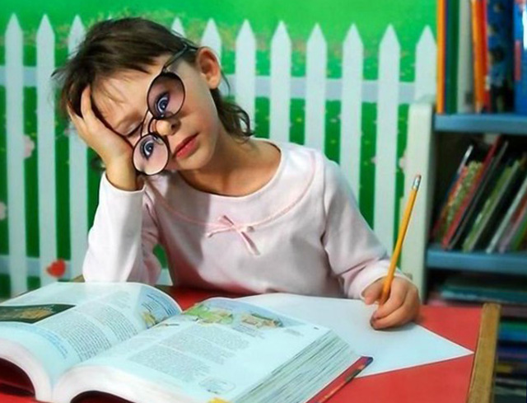
Эти трудные домашние задания

Slide 7

Цель:
обучить правильной организации отдыха при выполнении домашних заданий

Slide 8
Дыхательные упражнения:
Правило:
дышать животом, чтобы заставить двигаться диафрагму

Slide 9
Дыхательные упражнения:
Упражнение «Паровозик»
Дыхание сначала только через левую, затем через правую ноздрю

Slide 10
Дыхательные упражнения:
Чередование дыхательных и голосовых упражнений
глубокий вдох
пауза
произносить на выдохе
пауза

Slide 11

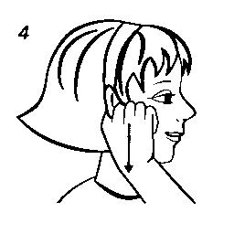
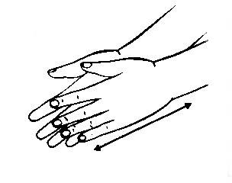
Самомассаж
самомассаж головы
самомассаж ушек
самомассаж пальцев рук

Slide 12
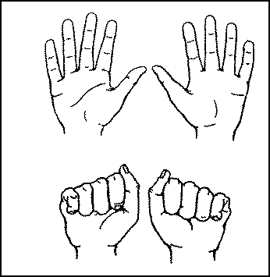
Релаксационная гимнастика
- упражнение «Кулачки»
- упражнение «Штанга»

Slide 13
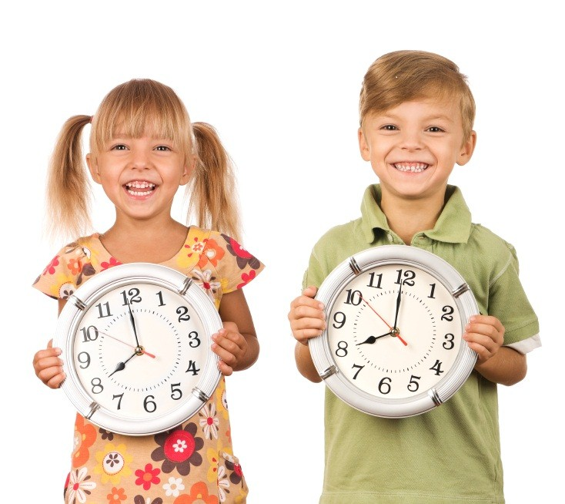
Важно соблюдать распорядок отдыха и сна

Slide 14
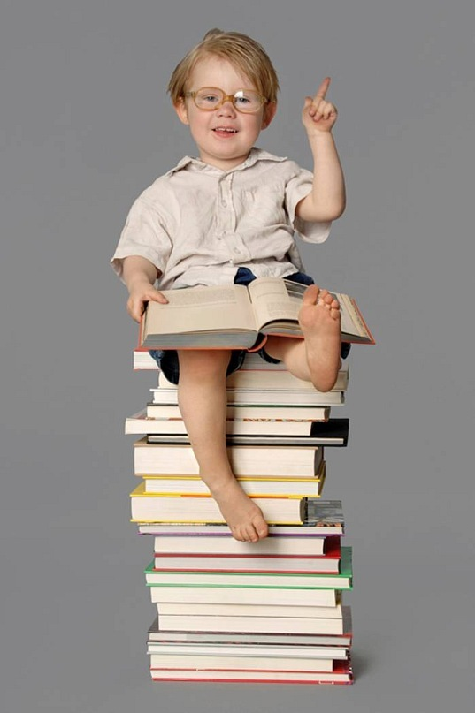
Как хорошо уметь читать!

Slide 15
Цель: обучить приемам совершенствования навыков чтения

Slide 16

Сформированный
навык чтения характеризуется
– техникой чтения и пониманием текста

Slide 17
Желательно проводить занятия ежедневно
Максимальная продолжительность занятий — 30 минут,
минимальная — 5-10 минут

Slide 18
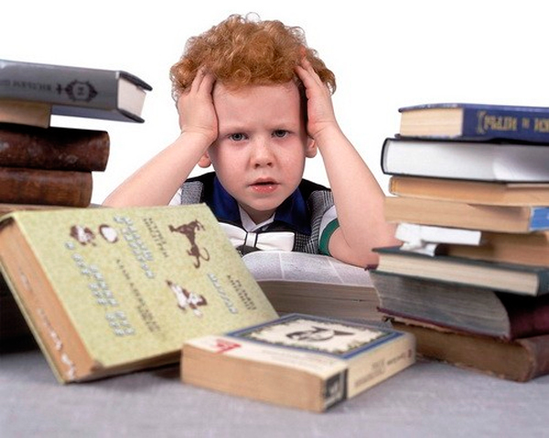
Приемы совершенствования навыков чтения

Slide 19
Чтение строчек наоборот по словам
Спала кошка на крыше. Она сжала лапки. Села около кошки птичка. Не сиди близко, птичка. Кошки очень хитры.

Slide 20
Чтение строчек
наоборот по буквам
Мальчики Миша и Серёжа жили у деда. Они помогали деду сушить сено. Дедушка учил мальчиков ловить рыбу. Ребята любили гостить у деда.

Slide 21
Поочередное чтение слов нормально и наоборот
У Сани собака. Её зовут Рекс. Саня и Рекс были в лесу. Рекс увидел сову. Она сидела на сосне. Рекс хотел поймать сову. Сова сидела высоко. А собаки не умеют летать.

Slide 22
Чтение только второй
половины слов
Спала кошка на крыше. Она сжала лапки. Села около кошки птичка. Не сиди близко, птичка. Кошки очень хитры.

Slide 23
Чтение строчек с прикрытой нижней половиной
Мальчики Миша и Серёжа жили у деда. Они помогали деду сушить сено. Дедушка учил мальчиков ловить рыбу. Ребята любили гостить у деда.

Slide 24
Чтение строчек с прикрытой верхней половиной
Мальчики Миша и Серёжа жили у деда. Они помогали деду сушить сено. Дедушка учил мальчиков ловить рыбу. Ребята любили гостить у деда.

Slide 25
Поиск в тексте заданных слов
Олесе семь лет. Она любит ходить в лес. Лес встречает девочку пением птиц. Летом лес дарит Олесе грибы и ягоды.

Slide 26
Чтение перевернутого текста
У Сани собака. Её зовут Рекс. Саня и Рекс были в лесу. Рекс увидел сову. Она сидела на сосне. Рекс хотел поймать сову. Сова сидела высоко. А собаки не умеют летать.

Slide 27
Чтение текста через слово
Пришла весна, потекла вода. Дети взяли дощечки, сделали лодочку, пустили лодочку по воде. Лодочка плыла, а дети бежали за нею.
.

Slide 28
Двукратное произнесение каждого слова
Пришла весна, потекла вода. Дети взяли дощечки, сделали лодочку, пустили лодочку по воде. Лодочка плыла, а дети бежали за нею.

Slide 29
Чтение с повторным произнесением некоторых слов
Обезьяна несла две полные горсти гороху. Выскочила одна горошина. Обезьяна хотела поднять и просыпала двадцать горошин.

Slide 30
Быстрое многократное произнесение предложений
Она бросилась поднимать и просыпала всё. Тогда она рассердилась, разметала весь горох и убежала.

Slide 31

Приемы из методики оптимального чтения (С.Г.Швайко, И.Т.Федоренко – Пальченко)

Slide 32
Важна не длительность, а частота тренировочных упражнений
Лучше, если домашняя тренировка проводится тремя порциями
по 5 минут
Чтение перед сном
Режим щадящего чтения

Slide 33

Семейное чтение

Slide 34

Полезная литература:
Е.А. Алифанова, Е. Н. Егорова
«Развитие правильности и осознанности чтения»

Slide 35
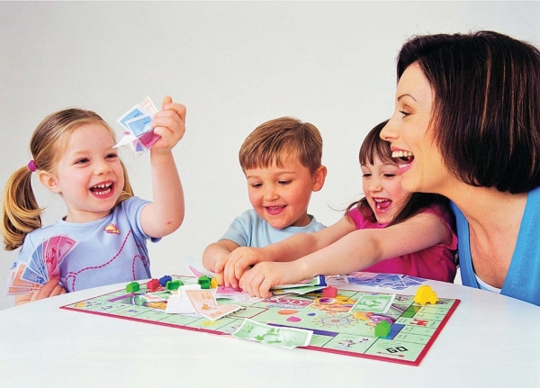
Самые нужные игры

Slide 36

Цель:
познакомить со способами устранения ошибок на письме

Slide 37
Если ребёнок пропускает буквы
«Древнерусское письмо»
Задача: записать слово только согласными, затем только гласными
малина
м-л-н-
              -а-и-а

Slide 38
Если ребёнок пропускает буквы
Отважный Миша бежит от мыши.
-тв-жн-й М-ш- б-ж-т -т м-ш -.
О- -а- -ы- -и-а -е-и- о- -ы-и.
Запись предложений:

Slide 39
Если ребёнок пропускает буквы
2. «Напиши по-арабски»
Задача: написать слово наоборот
д о м – м о д
к а ш а – а ш а к
к н и г а – а г и н к

Slide 40
Если ребёнок пропускает буквы
3. «Неудачный робот»
Задача: записать только последние две буквы слова
АРБУЗЫ РАКЕТА
- - - - ЗЫ - - - - ТА

Slide 41
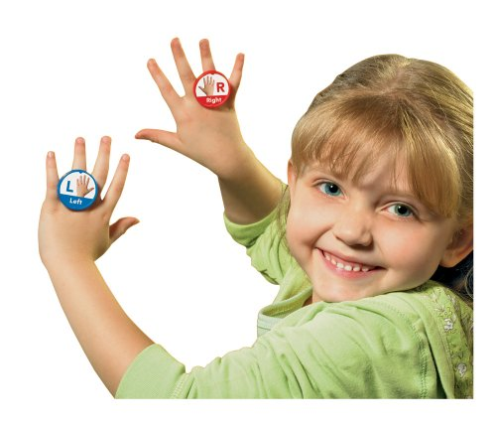
Если ребенок пишет буквы
зеркально
Учим ребенка различать правую и левую руку, сторону

Slide 42
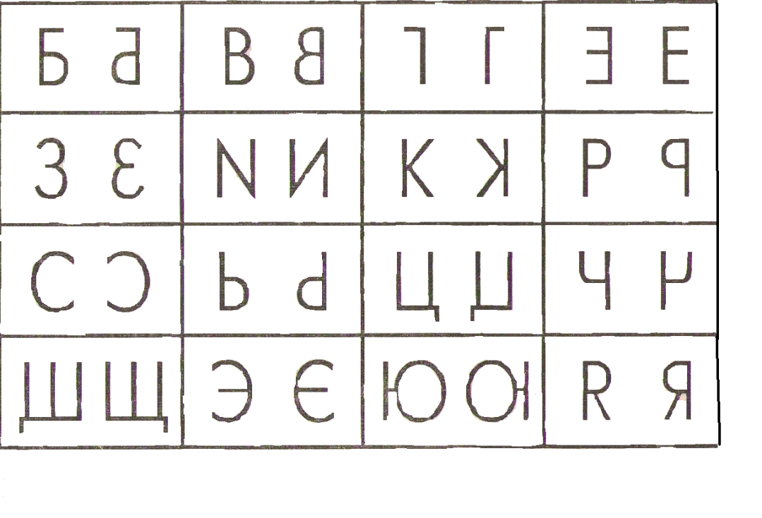
Если ребенок пишет буквы
зеркально
Задание: в каждой паре показать правильно написанную букву

Slide 43
Если ребенок пишет буквы
зеркально
«Волшебный диктант»
необходимо писать только проблемные буквы, а все остальные - черточками
зонт роза
з - - - - - з -

Slide 44

Если ребенок пишет буквы
зеркально
Игра «Волшебный мешочек»
ощупывание картонных букв с закрытыми глазами

Slide 45
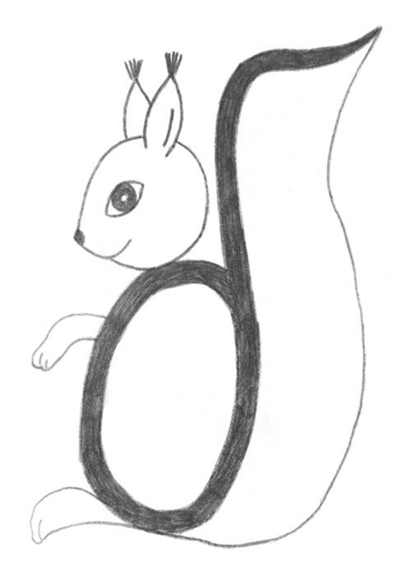
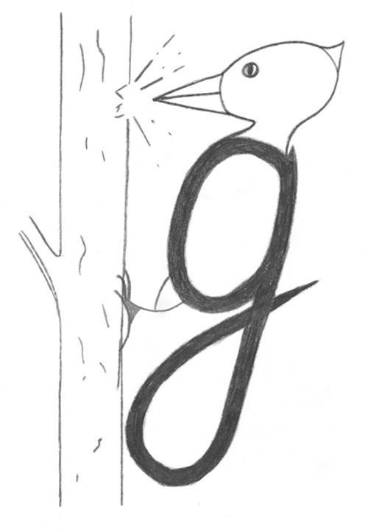
Если ребёнок заменяет сходные по начертанию буквы

Slide 46
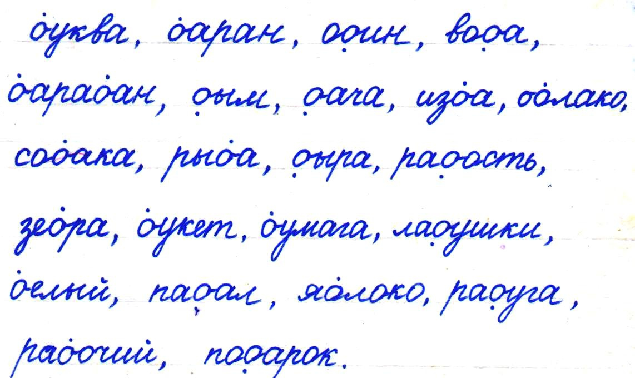
Если ребёнок заменяет сходные по начертанию буквы
Задание: дописать элементы букв Б, Д по опорным точкам

Slide 47


Если ребёнок заменяет сходные по начертанию буквы

Slide 48
Если ребенок заменяет сходные по начертанию буквы
IIа оIII уIII
IIавлин закаIII IIираIII
желIIIок IIлаIIIок IIоIIIолок
«Разведчики»
3адание:расшифровать слоги и слова

Slide 49


Полезная литература:
Е.В. Мазанова
«Учусь не путать буквы»

Slide 50
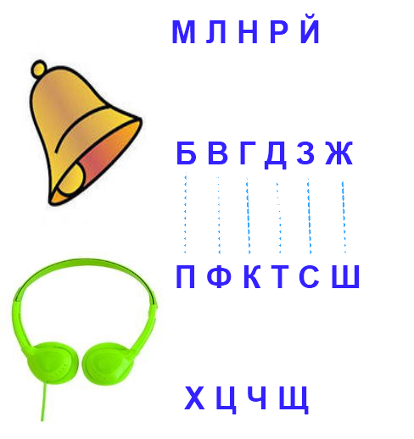
Если ребёнок заменяет буквы при письме
Учимся различать звонкие и глухие согласные

Slide 51
Если ребёнок заменяет буквы при письме
Учимся различать звонкие и глухие согласные
Звонкий согласный Глухой согласный

Slide 52
Если ребёнок заменяет буквы
при письме
Учимся различать звонкие и глухие согласные
Звонкий согласный зонт дом гусь | Глухой согласный санки точка кот

Slide 53
Если ребёнок заменяет буквы при письме
Учимся различать звонкие и глухие согласные
Порядок выполнения заданий:
услышали
произнесли
отличили
записали

Slide 54
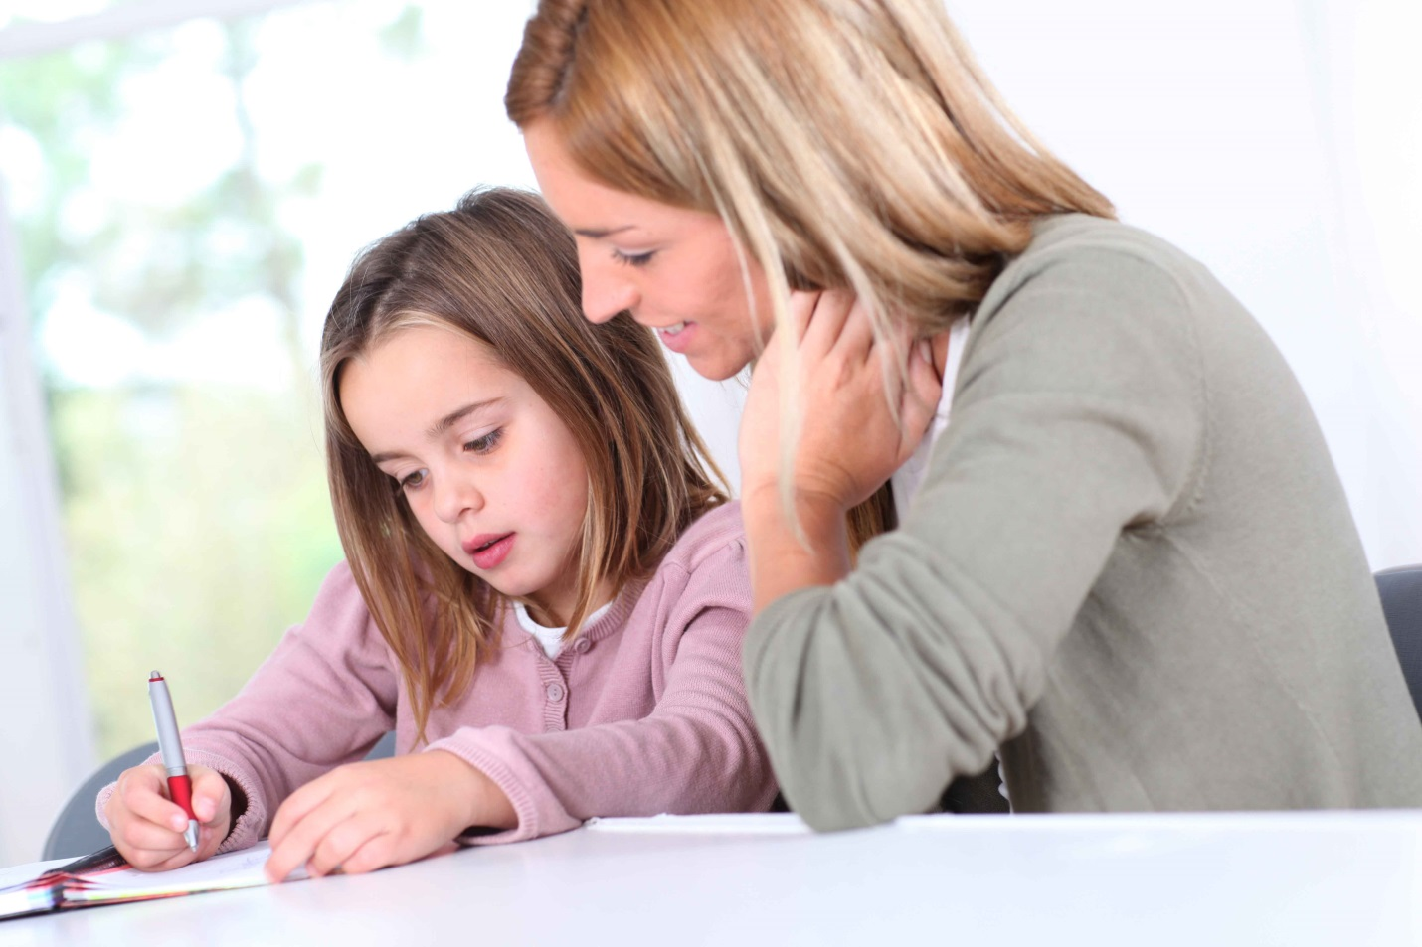
Учимся запоминать словарные слова

Slide 55
Цель:
познакомить с приемами запоминания словарных слов

Slide 56

Если ребенок не может запоминать словарные слова…

Slide 57
Алгоритм
запоминания словарных слов:
объяснить значение слова
орфографическое чтение вслух
одновременно писать и произносить словарное слово
записать по память
проверить по образцу

Slide 58

Приемы запоминания словарных слов

Slide 59

Написание слова в воздухе пальчиком, воображаемым карандашом, который находится на кончике носа

Slide 60
Проговорить слово по слогам, выделяя опасные места
Записать слова на отдельные карточки, крупными буквами. Буквы, которые нужно запомнить, писать другим цветом
корова

Slide 61
Метод Цицерона
Разложить карточки со словарными словами по комнате
Через некоторое время пройдите по комнате вместе с ребенком и
«собери­те» слова,
поговаривая их орфографически.

Slide 62
Картинный диктант. Показывать картинки с изображением предметов, ребенок записывает названия этих предметов
Дописать предложение
Я живу в большом _______ .
В конуре живет ______ .

Slide 63
Восстановление
деформированного текста или предложения
Мальчик, каток, на, коньки, взял.

Slide 64


Словарные слова
в картинках
О.Б. Иншакова
«Словарные слова в образах и картинках»

Slide 65
Написание словарных слов с закрытыми глазами

Slide 66
аиа (малина), еа (пенал),
Древнерусское письмо
малина пенал
- а - и - а - е - а -
Запоминание слова по сетке
В О К З А Л

Slide 67
Полезные игры:
устный кроссворд
словарное лото
парочки
ребусы

Slide 68
Важно знать:
не стоит брать сразу много слов
нельзя заставлять ребенка многократно писать одно и то же слово
чередовать различные виды деятельности в зависимости от нагрузки и самочувствия
при выполнении домашнего задания необходимо обращать внимание на изученные словарные слова

Slide 69


Полезная литература:
Зегебарт Г.М
Учение без мучения. Коррекция дисграфии
Плигин А.А.
Что делать, чтобы ваш ребенок не пропускал словарные слова?

